Slide 1
Adabiyot
11-sinf
O‘tilgan mavzularni takrorlash

Slide 2
Esga olamiz!
Anbar Otin. “Risolayi falsafayi siyohon” asari.
Abdurauf Fitrat. “Abulfayzxon” dramasi.
Cho‘lpon. “Kecha va kunduz” asari.
Erkin Vohidov. “Ruhlar isyoni” dostoni.
Rauf Parfi she’riyati.

Slide 3
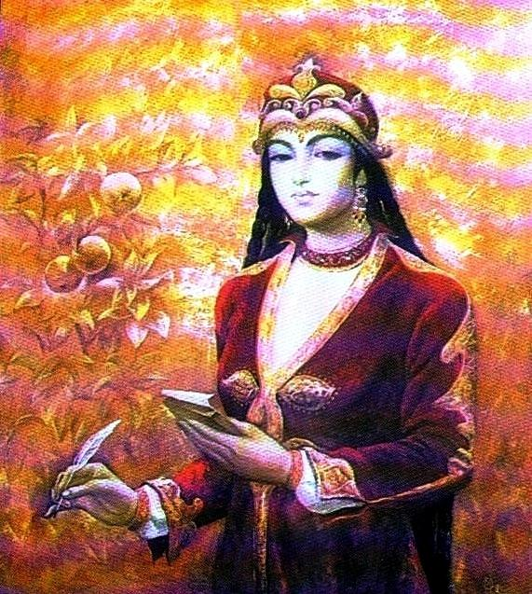
“Tarjimayi hol” asarida…
XIX asr ikkinchi yarmi - XX asr boshlari o‘zbek adabiyotida shoiralar ijodi alohida o‘rin tutadi.
Shoira “Tarjimayi hol” asarida, jumladan shunday deydi:
Otam – Farmonquli Marg‘iloniy,
Onam – Ashurbibi Qo‘qoniy.
Ular bo‘zchi, aniqrog‘i, belbog‘chilik bilan mashg‘ul bo‘lishgan.

Slide 4
Anbar Otin hayoti
Alar belboqchi – bo‘zchi erdi kasbi,
Hamisha makkayidan erdi noni,
Ki “Bo‘zchi yolchimas belboqqa” doim,
Yana juft bo‘lmas erdi bir choponi.
Kambag‘alchilik va nochorlik oilaviy hamjihatlikka ham putur yetkazadi. Anbar va uning ukasi o‘gay ota tarbiyasida qoladi.

Slide 5
“Qarolar falsafasi”
“Qarolar falsafasi” Anbar Otin ijodidagi eng go‘zal adabiy kashfiyotdir. U shoira shaxsiyatidagi ijtimoiy jur’at va jasoratning, yetuk salohiyat va ijodiy barkamollikning go‘zal namunasidir.
Anbar Otin adabiyotimizda ilk bor falsafiy-publitsistik yo‘nalishda ijod qildi. Tarixda “Risolayi falsafayi siyohon” (Qarolar falsafasi risolasi) nomi bilan saqlanib qolgan.
Bu asar Anbar Otin dunyoqarashi, tasavvuri haqida boy ma’lumotlar beradi. Uning tarix, falsafa, axloq va madaniyatimiz tarixining bilimdoni ekani ma’lum bo‘ladi.

Slide 6
O‘tilgan mavzuni mustahkamlash
1. Anbar Otinning oilaviy hayoti haqidagi to‘g‘ri fikrni toping.
A
Bo‘zchilik bilan shug‘ullangan, oila juda nochor yashagan.
B
Ip yigirish bilan mashg‘ul bo‘lib, o‘rtahol yashagan.
C
C
Belbog‘chilik bilan mashg‘ul bo‘lib, oila o‘rtahol yashagan.

Slide 7
O‘tilgan mavzuni mustahkamlash
2. Anbar Otin ustozlarning ulug‘i sifatida kimni tilga oladi?
A
A
Alisher Navoiyni
B
Uvaysiyni
C
Nodirabegimni

Slide 8
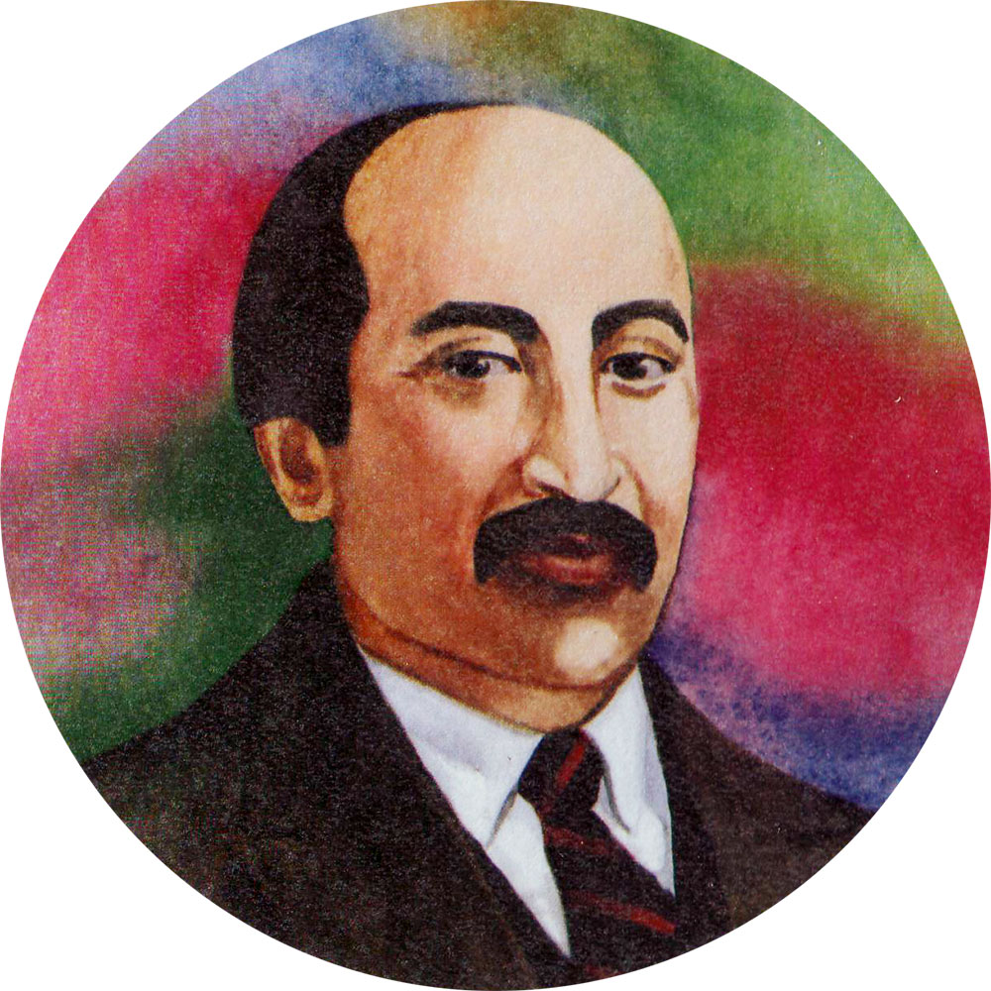
Abdurauf Fitrat (1886-1938)
Abdurauf Abdurahim o‘g‘li Fitrat 1886-yil Buxoro shahrida tug‘ildi. Dastlab eski maktabda, keyin Mirarab madrasasida, XX asr boshlarida Istanbulda tahsil oldi. U yerda ijod bilan jiddiy shug‘ullandi.
O‘sha davrda “Munozara”, “Hind sayyohi bayonoti” singari nasriy asarlari hamda “Sayha” (“Chorlov”) nomli she’riy to‘plami chop etildi.

Slide 9
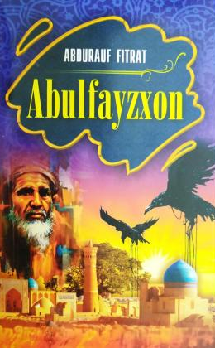
“Abulfayzxon” dramasi
Abdurauf Fitrat ijodining ma’lum bir qismini dramatik asarlar tashkil etadi. Ular orasida 1924-yilda chop etilgan “Abulfayzxon” fojiasi alohida o‘rin tutadi.
Abdurauf Fitratning “Abulfayzxon” fojiasi birmuncha keskin voqealarni tasvir doirasiga olgan asarlar sirasiga kiradi.

Slide 10
Mustahkamlash
Bilar edim | Bilib oldim | Bilishni istayman
Abdurauf Fitrat 1921-yil Buxoroga taklif etiladi. | Shu davrda Fitrat tashabbusi bilan 70 nafar iqtidorli yoshlar Germaniyaga o‘qishga yuboriladi. | Bu iqtidorli yoshlar kimlar edi va ular nimalarni o‘rganib qaytishdi?
Fitrat 1923-1924-yillarda Moskva va Leningradda yashadi, ishladi. | Leningrad dorilfununining professori bo‘ldi. | Abdurauf Fitratdan oldin o‘zbeklar ichida professorlar bormidi va ular kimlar edi?

Slide 11
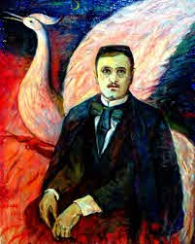
Abdulhamid Sulaymon o‘g‘li Cho‘lpon 1898-yilda Andijon shahrining Qatorterak mahallasida tug‘ildi.
Cho‘lpon (1898-1938)

Slide 12
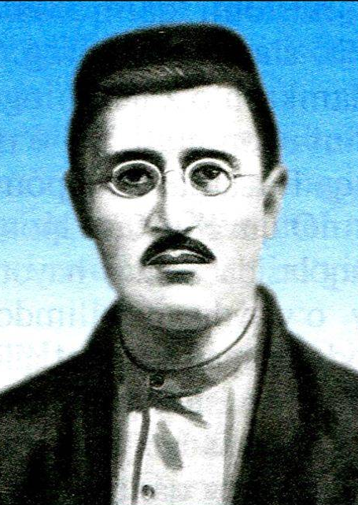
Cho‘lpon madrasa tahsilini ko‘rgach, 1912-1914 - yillarda rus-tuzem maktabida o‘qidi. Shu vaqtda “Tarjimon” gazetasi va „Oyna" jurnaliga xabar va she’rlar yo‘llab turdi. 1914-yilda “Sadoyi Turkiston” gazetasida Cho‘lponning “Turkistonli qardoshlarimizga” she’rining e’lon qilinishi esa o‘z mavzusiga ega, o‘zbek xalqining taqdiri ustida kuyinayotgan shoirning dunyoga kelganidan darak beradi.
Ta’lim

Slide 13
Cho‘lpon mislsiz she’riy kashfiyotlardan tashqari “Kecha va kunduz” deb ataluvchi birinchi o‘zbek roman-dilogiyasining muallifi hamdir. Asar ko‘pchilik o‘quvchilar tomonidan Abdulla Qodiriyning “O‘tkan kunlar” romani darajasidagi asar sifatida baho oldi. Asar 1935-1936-yillarda yozilgan.
“Kecha va kunduz”

Slide 14
“Kecha va kunduz” matni tarkibi
“Kecha va kunduz” matni tarkibidagi badiiy obrazlar adabiy-estetik, ijtimoiy-falsafiy idealga ko‘ra quyidagi vazifalarni bajaradilar:
1) mustamlakachilik davrida xalqning qoloqligi, jaholat va zulmning ustuvorligini ko‘rsatish;
2) millat xotin-qizlarining ijtimoiy va shaxsiy hayotda huquqsizligini badiiy aks ettirish;
3) chor mustamlakachiligi istibdodining og‘ir va fojiali oqibatlarini tasvirlash;
4) endigina shakllanib, rivojlanib borayotgan milliy uyg‘onish va milliy taraqqiyotning sabab va omillarini oydinlashtirish.

Slide 15
Mustahkamlash
Ijobiy obrazlar | Salbiy obrazlar | Izoh
Zebi | Razzoq so‘fi | XX asr boshlaridagi ijtimoiy muhit yetti avlodi dehqonchilikdan non topib yegan Razzoq so‘fini tekinxo‘r kimsa-yu munofiq dindorga aylantirdi.
Saltanat | Eshonbobo | Kishilar ko‘z o‘ngida taqvodor, aslida esa tekinxo‘r va manfaatparast.
Qurvonbibi | Akbarali mingboshi | Mansabparast, zulmkor, savodsiz.
Enaxon | Poshshaxon | Mingboshining haqiqiy qotili.

Slide 16
Mustahkamlash
1. Javoblar ichidan to‘g‘ri javobni toping.
“Kecha va kunduz” romanida Akbarali “o‘z uyining qabristonlar qadar jimjit, xonaqohlar qadar unsiz…” bo‘lishini istaydi.
“Kecha va kunduz” romanining boshlanish qismida “Vaqting ketdi – nadqing ketdi” epigrafi qo‘llangan.
“Kecha va kunduz”da O‘lmasxon “ko‘kdagi oyga qarab, yerdagi oyni” o‘ylaydi.
“Kecha va kunduz”da O‘lmasxon “ko‘kdagi oyga qarab, yerdagi oyni” o‘ylaydi.

Slide 17
Mustahkamlash
2. Javoblar ichidan to‘g‘ri javobni toping.
Zebining dugonasi Enaxon Mingboshining qizi edi.
“Kecha va kunduz” romanida Razzoq so‘fi “indamas, damini ichiga solgan, ziqna odam” sifatida tasvirlanadi.
“Kecha va kunduz” romanida Razzoq so‘fi “indamas, damini ichiga solgan, ziqna odam” sifatida tasvirlanadi.
Zebi, Qurvonbibi, Kumush, Saltanat “Kecha va kunduz” romani qahramonlari.

Slide 18
Mustaqil bajarish uchun topshiriqlar
Anbar Otinning hayotiga oid yana qanday ma’lumotlarni bilasiz?
Abdurauf Fitrat bilan zamondosh bo‘lgan shoir va yozuvchilarni bilasizmi?
Sizningcha, Cho‘lponning “Kecha va kunduz” asarining “Kunduz” qismi bizgacha yetib kelganida, voqealar rivoji qanday davom etardi?

